Slide 1
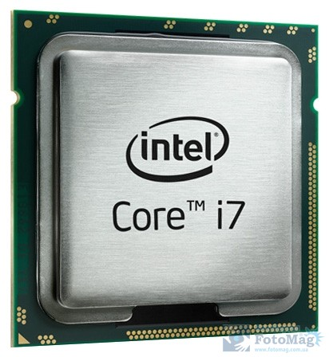
Процессор
Центральный процессор
(ЦП, или центральное процессорное устройство — ЦПУ;
англ. central processing unit, сокращенно — CPU,
дословно — центральное обрабатывающее устройство)

Slide 2
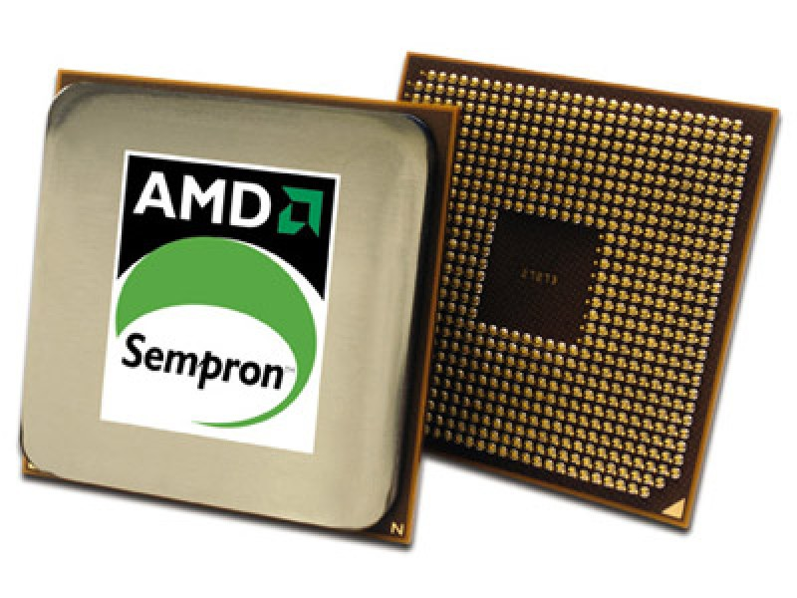
Процессор
Производительность процессора является его интегральной характеристикой и характеризует скорость выполнения программ.
=====================================
Производительность прямо пропорциональна:
разрядности;
тактовой частоте;
архитектуре;

Slide 3
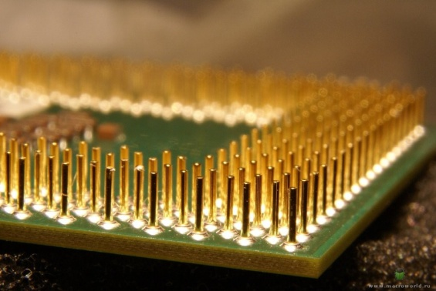
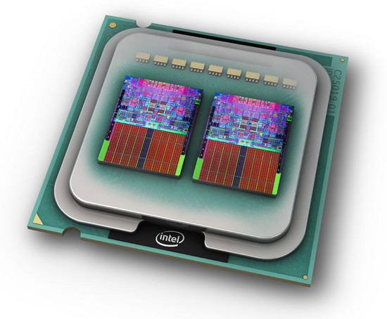
Процессор
Разрядность .=======================
Определяется количеством двоичных разрядов, которые процессор обрабатывает одновременно
(с 4 бит до 64 т.е. в 16 раз)
Тактовая частота. ==================
Количество тактов обработки данных, которые процессор производит за 1 сек.
(с 0,1 МГц до 3700МГц т.е. в 37 000 раз.)
Архитектура. ======================
Используется несколько ядер.

Slide 4
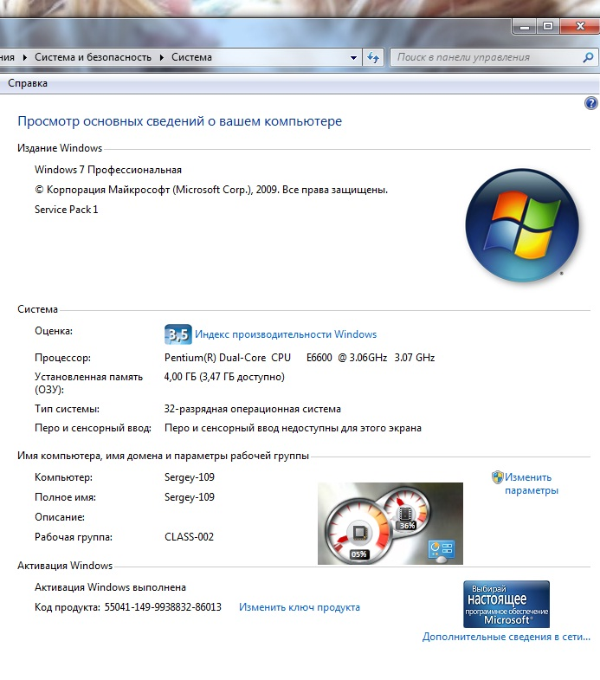
Процессор
Разрядность .
Тактовая частота.
Архитектура.

Slide 5
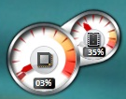
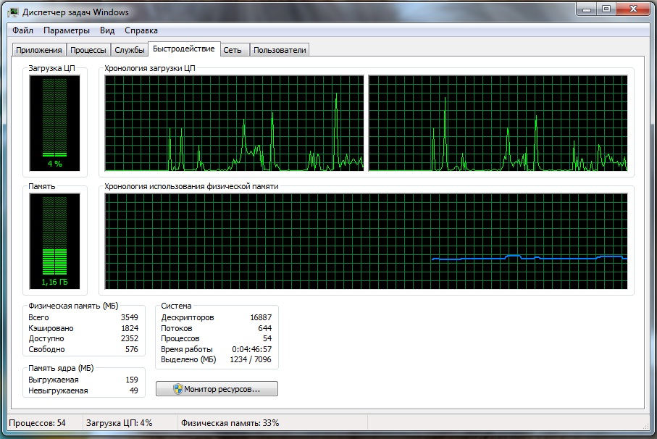
Процессор
Разрядность .
Тактовая частота.
Архитектура.

Slide 6
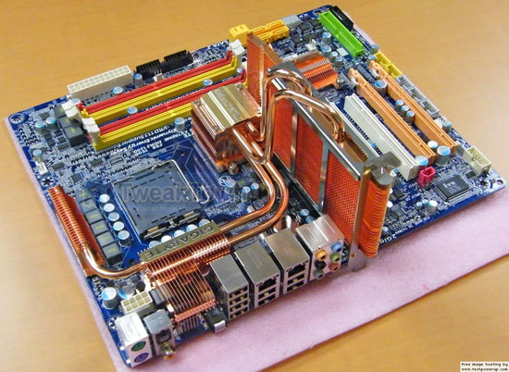
СИСТЕМНАЯ (МАТЕРИНСКАЯ) ПЛАТА
Системная плата
(англ. motherboard, MB, матери́нская пла́та, также используется название англ. mainboard — главная плата;
на компьютерном жаргоне — мама, мать, материнка)
Это сложная многослойная печатная плата, на которой устанавливаются основные компоненты персонального компьютера

Slide 7
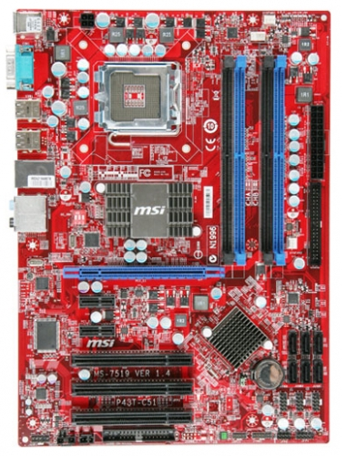
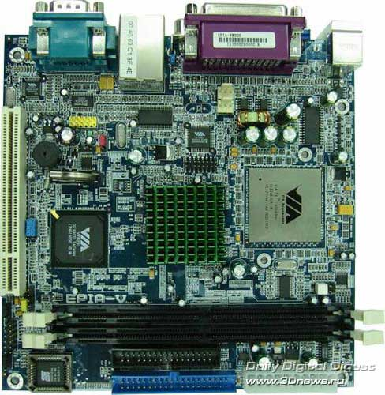
СИСТЕМНАЯ (МАТЕРИНСКАЯ) ПЛАТА
Системная плата является основным аппаратным устройством компьютера.
На ней реализована МАГИСТРАЛЬ обмена информацией, имеются разъёмы для установки процессора и модулей оперативной памяти, а также разного вида разъёмы для подключения принтеров, сканеров, модемов….

Slide 8
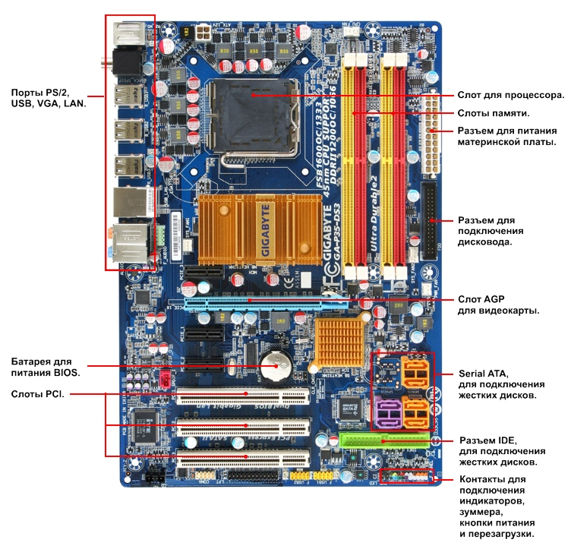
СИСТЕМНАЯ (МАТЕРИНСКАЯ) ПЛАТА

Slide 9
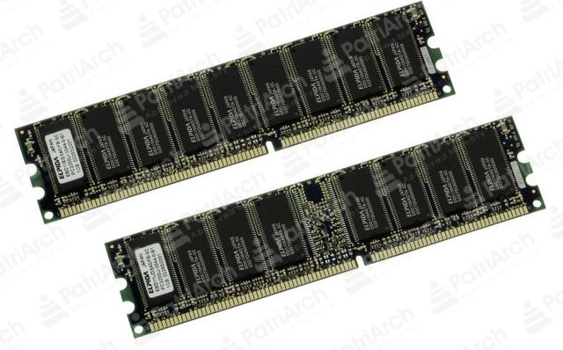
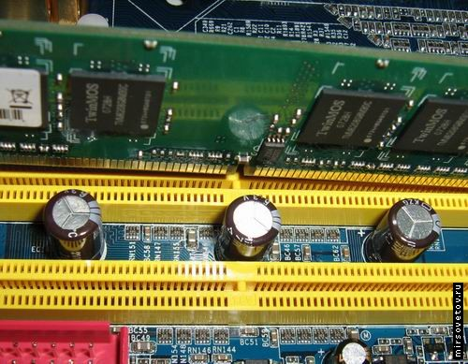
ОПЕРАТИВНАЯ ПАМЯТЬ
Оперативная память
(англ. Random Access Memory, память с произвольным доступом)
Энергозависимая часть системы компьютерной памяти, в которой временно хранятся данные и команды, необходимые процессору для выполнения им операции.

Slide 10
ОПЕРАТИВНАЯ ПАМЯТЬ
Оперативная память
Содержащиеся в оперативной памяти данные доступны только тогда, когда компьютер включен. При выключении компьютера содержимое стирается из оперативной памяти, поэтому перед выключением компьютера все данные нужно сохранить. Так же от объема оперативной памяти зависит количество задач, которые одновременно может выполнять компьютер.

Slide 11
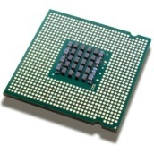
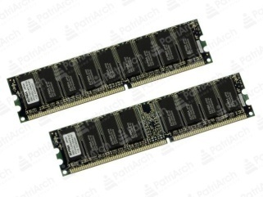
Практическое задание
УСТРОЙСТВО | № | Изображение | Марка
Процессор | 1
 | 2
 | 3
 | 4
 | 5
Системная плата | 1
 | 2
 | 3
 | 4
 | 5
Оперативная память | 1
 | 2
 | 3
 | 4
 | 5

